Slide 1
Finding Min-cover
language: pYTHON
Notes:
Minimum cover 도전과제를 어떻게 해결하였는지에 대해 설명드리겠습니다. 우선 저는 프로그래밍 언어로 Python을 선택하여 진행했습니다.

Slide 2
Project structure
mincover
product.py
minterm, implicants 등 term의 product를 위한 자료형 제공(set 기반)
solution.py
find_pis(), find_epis(), find_min_cover() 등 문제 풀이 함수 제공
main.py
테스트케이스 테스트
test.py
Notes:
프로젝트 구조는 이와 같습니다. product.py에는 term의 product를 위한 자료형과 기능을 작성하였고, solution.py에는 실제로 문제를 푸는 과정을 구현하였으며 main.py에는 solution.py에서 작성한 함수를 이용해 각 테스트케이스에 대해 문제를 풀도록 구현되어 있습니다.

Slide 3
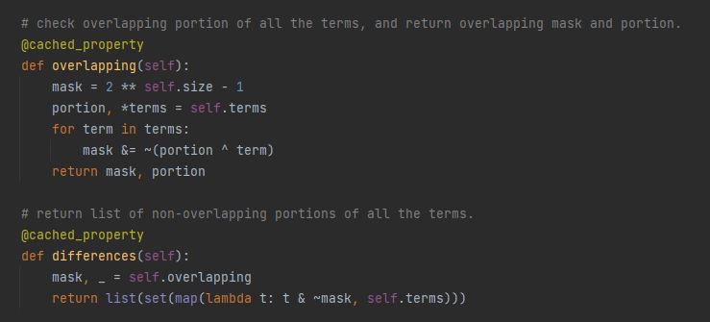
product.py
각 product의 겹치는 부분과 다른 부분을 마스크, 부분의 형태로 제공하여 implicant 여부 확인 등에 사용
Notes:
Product 자료형은 기본적으로 입력의 크기와 term으로 구성되어 있고, 겹치는 부분 혹은 겹치지 않는 부분을 구하거나 문자열의 형태로 출력하거나 implicant인지 여부를 확인하는 등의 기능이 구현되어 있습니다.
해당 코드에서처럼 비트 연산을 이용해 겹침을 마스크와 겹치는 부분으로 구하고, 차이를 구합니다.

Slide 4
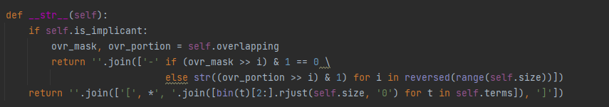
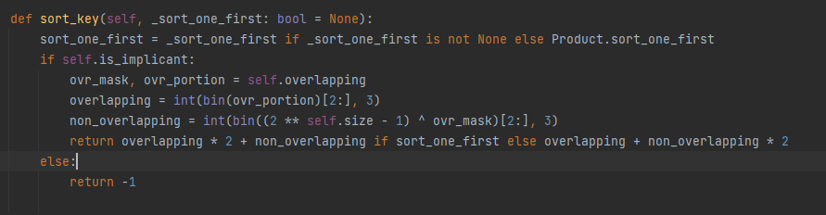
product.py
implicant를 ‘-01-’와 같은 형태로 출력하거나 implicant가 아닌 경우 [0001, 0010]과 같이 출력
implicant의 정렬값 함수: 자리는 그대로 3진법으로 변환 > 안 겹치는 부분 * 2
Notes:
위와 같이 implicant 혹은 implicant가 아닌 product를 보기 좋게 출력할 수 있게 str 함수를 오버라이드했고, -(대시)에 해당하는 부분, 즉 겹치지 않는 부분을 2와 같이 생각하여 정렬하기 위해 자리 그대로 3진법으로 변환 후 안 겹치는 부분에 곱하기 2를 하고 있습니다.

Slide 5
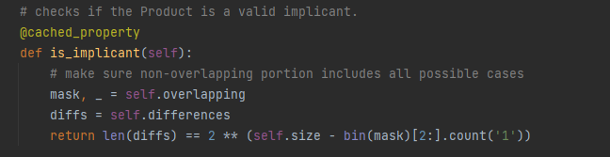
product.py
해당 product가 implicant인지 확인
다른 부분의 개수(일반적으로 term의 개수와 일치)
겹치는 부분의 길이로부터 얻은 다른 부분의 길이
다른 부분의 개수가 2의 다른 부분의 길이 제곱과 같은 경우 implicant
Notes:
해당 product가 implicant인지를 확인하는 부분에서는 겹치지 않는 부분에서 모든 경우의 수가 나타나고 있는지를 검증하고 있습니다. 겹치지 않는 부분, 즉 다른 부분의 종류 수의 개수가 겹치지 않는 부분의 bit 개수의 제곱과 같은 경우 implicant로 판정합니다.

Slide 6
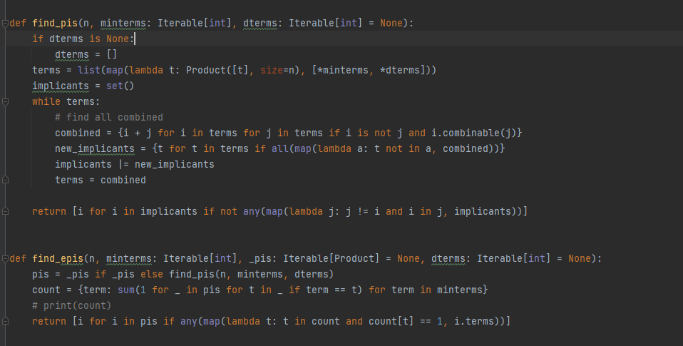
solution.py
기존 과제에서 풀었던 것들이라 자세한 설명 생략
Product.combineable(): 둘다 implicant이고 차이가 한 비트에서만 나는지 체크
Notes:
다음으로 solution.py 부분을 설명드리겠습니다. find_pis()와 find_epis()는 기존 과제에서 풀었던 것들이라 자세하게 설명하지는 않겠습니다. find_pis에서 combineable은 두 Product 모두 implicant이고 차이가 한 비트에서만 나는지를 체크하는 함수이며, 순서대로 합친 implicant 중에서 중복을 제거하고 있습니다.
find_epis에서는 포함하고 있는 PI의 개수가 1인 term을 골라서 포함하고 있는 PI를 반환하고 있습니다.

Slide 7
solution.py – 입력과 출력
n, minterms, dterms을 입력으로 받아 EPI들과 NEPI들을 반환함
Notes:
해당 과제의 주된 주제인 find_min_cover 함수에 대해서 설명드리겠습니다. find_min_cover 함수는 n, minterms와 dterms를 입력으로 받아 EPI와 NEPI를 반환합니다.

Slide 8
solution.py – 대략적 과정
Find PI
Find EPI
Column dominance
Row dominance
no change, no minterm or nepi left
Petrick’s
method
End
not finished
Notes:
find_min_cover 함수의 실행 과정은 수업 자료에 나와있던 과정과 마찬가지로 이와 같습니다. PI를 찾고, EPI를 찾고 Column dominance와 Row dominance를 순서대로 적용합니다. 만약 minterm 혹은 NEPI가 남지 않는다면 종료하고, 그렇지 않고 직전과 비교했을 떄 아무런 변화가 없다면 다음으로 Petrick’s method를 적용합니다. 기본적으로 Dominance 규칙을 먼저 적용하고 최후의 수단으로 Petrick’s metho를 사용하도록 해놓았으나, 실행 옵션으로 Petrick’s metho만을 사용하여 테스트하도록 할 수 있습니다.

Slide 9
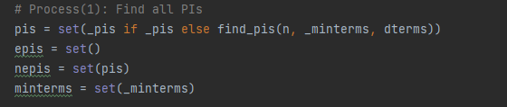
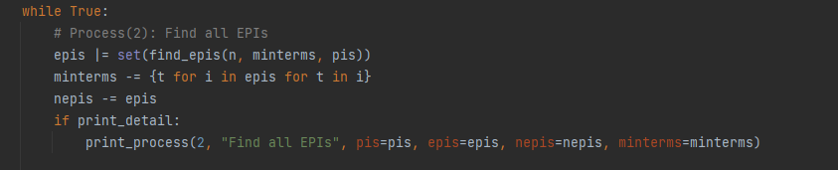

solution.py
과정 1. find PIs
과정 2. find EPIs
Notes:
첫번째 과정인 PI 찾기, 두번째 과정인 EPI 찾기입니다. EPI 찾기를 한 이후에는 EPI로 확정된 PI들에 속하는 minterm을 소거하고, NEPI 중에서도 제거합니다. 과정 2가 끝난 후 NEPI가 남지 않았거나 minterm이 남지 않았다면 바로 종료합니다.

Slide 10
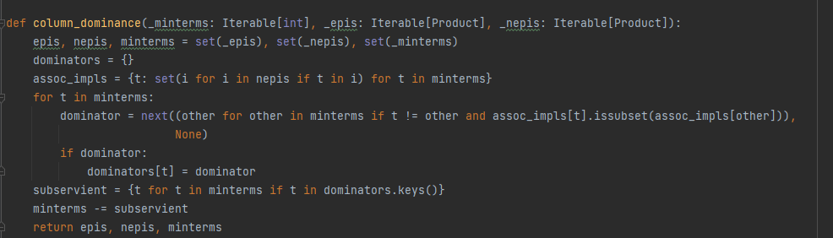
solution.py - 과정 3. Column dominance
각 minterm과 관련된 PI들을 구해 PI 집합의 포함관계 분석
포함되는 것들을 관심있는 minterm에서 제거
Notes:
세번째 과정으로 Column dominance를 적용합니다. 우선 Column dominance를 체크하기 앞서서 minterm에 대한 minterm이 관련된 PI의 집합으로의 map을 작성하여 두고, 각 집합의 포함관계를 분석합니다. 다른 minterm의 집합을 포함하는 minterm을 코드에서 dominator라고 지칭하였고, 또한 맵에 저장한 후 다른 dominate 당하는 minterm을 소거합니다.

Slide 11
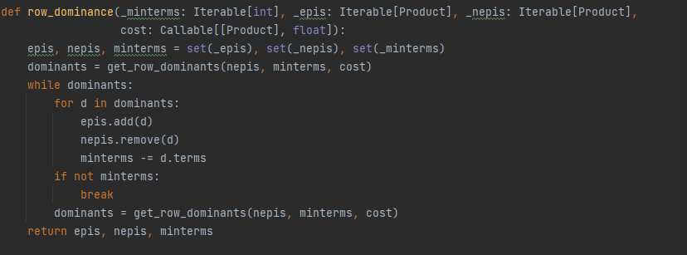
solution.py - 과정 4. Row dominance
다른 PI의 minterm을 모두 포함하고 cost가 더 작거나 같은 PI들(dominants)를 구하고 필요 없는 PI를 배제
Notes:
네번째 과정으로 Row dominance를 적용합니다. 다른 PI의 minterm을 포함하고 비용이 더 작은 PI를 구한 다음에, 이 dominant를 EPI로 확정합니다. 해당 과정을 dominants가 더 없거나 minterm이 남지 않았을 때까지 반복하도록 되어있습니다. 반복을 하는 이유는 두 PI가 특정 부분집합을 제외하고 Dominance가 성립하는데 가능한 다른 dominant가 해당 부분집합을 포함하고 있었다면 해당 minterm이 소거되면서 새롭게 dominant가 될 가능성이 있기 때문입니다.

Slide 12
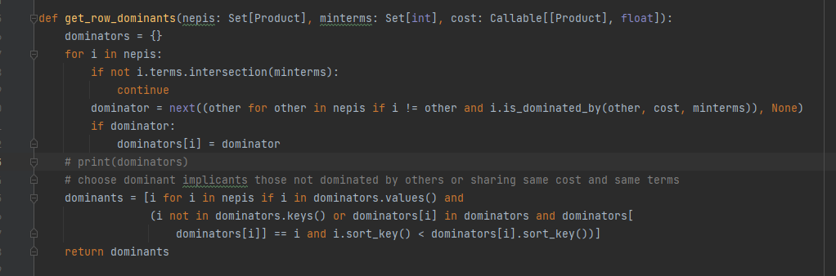
solution.py - 과정 4. Row dominance
dominator 중에서 dominate되지 않는 dominator만을 dominant로 선택
포함관계가 계층 구조에서 가장 높은 것 하나만 체크
Notes:
get_row_dominants 함수에서는 다른 dominator에 의해 dominate되지 않는 dominator만을 dominant로 선택합니다. 이는 dominate 관계로 만들어지는 계층 구조에서 가장 높은 것 하나만을 포함하기 위해서입니다.

Slide 13
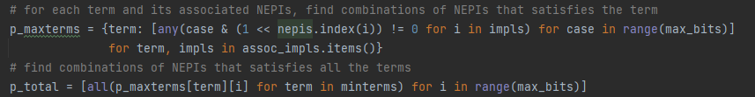
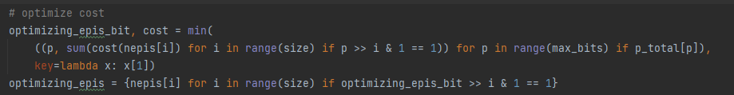
solution.py - 과정 5. Petrick’s method
조건을 만족하는 논리식은 각 minterm을 만족하기 위해 필요한 PI들의 maxterm의 형태로 나타남
모든 항을 동시에 만족하는 경우의 수를 구하고 비용이 최소화되는 경우를 선택 → O(2^n)
Notes:
마지막으로 다섯번째 과정인 Petrick’s method입니다. 기본적으로 Petrick’s method는 minterm을 만족하기 위해 필요한 PI들을 수식으로 나타내서 푸는 방법이 나와있지만 컴퓨터로는 계산으로 푸는 게 더 유리한 것으로 보입니다. 각 minterm과 관련된 PI의 집합들을 구성하고, 각각의 집합에서 최소 한 개씩을 포함하는 경우의 수들, 즉 epi의 조합들을 구하고 비용을 최적화하는 경우를 선택합니다.

Slide 14
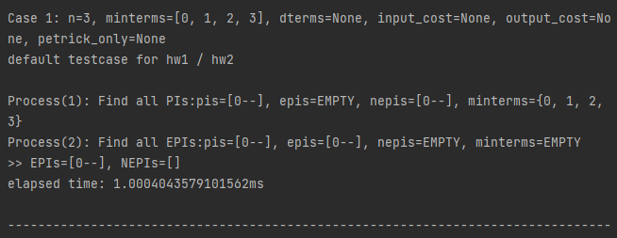
실행 예시
hw1/hw2 기본 테스트케이스
Notes:
다음은 실행 예시입니다. 위 테스트케이스는 기존 PI / EPI 찾는 문제에서 기본으로 제공되었던 테스트케이스입니다.

Slide 15
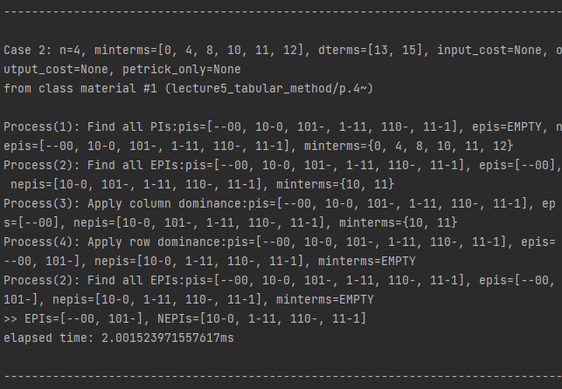
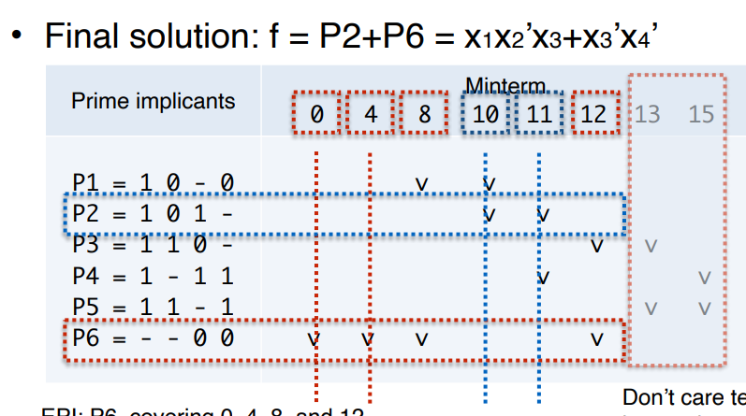
실행 예시
수업자료 예시(lecture5_tabular_method/p.4~)
수업자료에서와 같이 처음 row dominance를 적용한 후 관심 있는 minterm이 모두 소거된 모습
Notes:
이 테스트케이스는 수업자료에 있었던 예시를 인용한 것입니다. 수업자료에서 드러난 것과 같이 과정이 진행되다가 row dominance를 적용하는 시점에서 minterm이 모두 소거되는 것을 확인할 수 있습니다.

Slide 16
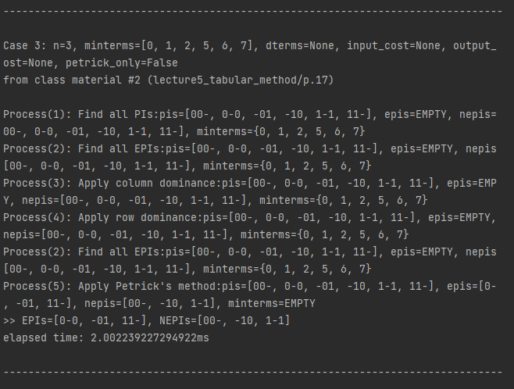
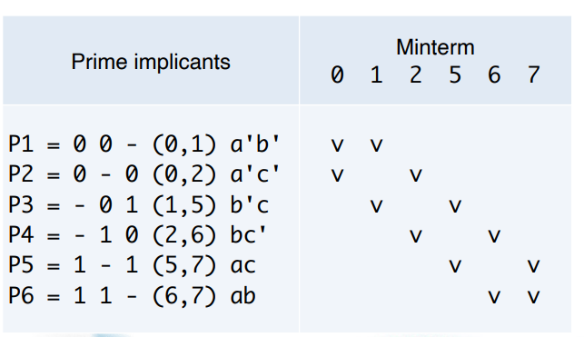
실행 예시
수업자료 예시 (lecture5_tabular_method/p.17~)
수업자료에서와 같이 column dominance와 row dominance만으로는 min cover를 구하지 못함
→ Petrick’s method
Notes:
이 테스트케이스 역시 수업자료에 있었던 예시를 인용한 것입니다. 해당 문제는 수업자료에서 드러난 것과 같이 Dominance rule 만으로는 minimum cover를 구할 수 없고, Petrick’s method이 돌아간 다음 EPI가 모두 확정이 되는 모습입니다.

Slide 17
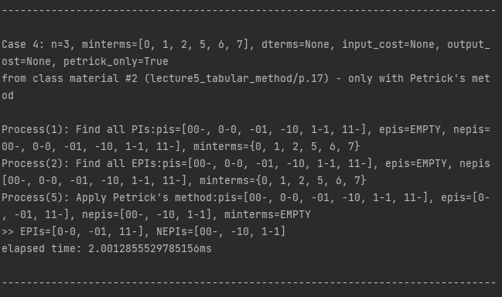
실행 예시
cf) Petrick’s method만 사용
같은 결과
Notes:
Petrick’s method 만 사용하도록 돌린 결과입니다.

Slide 18
실행 방법
제공된 Testcase 이용
Python main.py [--detail]
추가적인 Testcase 이용
Python main.py [--detail] [--petrick-only] {<N> <m0>,<m1>,...,<mn> }
README.md 참고
Notes:
해당 프로젝트의 스크립트를 실행하기 위해서는 위의 두가지 방법을 따르면 됩니다. 테스트에 사용된 Testcase를 이용하려면 첫번째 명령어를, 임의의 Testcase를 주려면 두번째 명령어를 사용하면 됩니다.
--detail 옵션을 사용하면 각 과정별 PI, EPI, NEPI, minterm 등이 어떻게 변화하는지 확인할 수 있고, --petrick-only 옵션을 사용하면 해당 테스트케이스를 Petrick’s method만을 이용해서 풀게 됩니다.

